Slide 1



数 据 通 信
Data Communication
刘衍珩
移动通信与网络系统
Mobile Communication & Network System
http://ccst.jlu.edu.cn/mcns

Slide 2
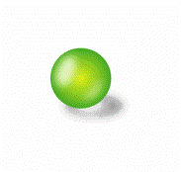


Mobile Communication
History
Mobile Communication Techniques
Mobile Communication System in Common Use
3rd Generation
1

Slide 3
History
五个发展阶段
  第一阶段：1920-1950年，舰船和军用，短波频段（150M）和电子管，人 工交换信号。
  20年代美国底特律警察局车载无线电，只接收，天线和耗电困难。1930年实现双向通信。
  第二阶段：1950-1960年，450M高频，向半导体过渡，半自动交换信号。 如：1946年，基地台为中心，覆盖80km，可和市话相连。调幅转向调频。频率资源开始不足。
  第三阶段：70年代
  @ 800MHz频段、集成电路、蜂窝系统概念和理论，数字信号、移动台体积革命。
  如：1979年，蜂窝通信出现。小区通信技术和频率再用技术，但是是模拟信号。
  第四阶段：80年代以后。超大规模集成电路和微处理器应用。
  如：1987年，GSM（Group Special Mobile数字蜂窝移动） 出现。抗干扰能力增强，频率再用距离缩短。多径时延传输速度和传输容量成为主要问题。
  第五阶段：移动通信和互联网结合（M+I)
  GPRS、CDMA、BlueTooth

Slide 4
Mobile Communication
History
Mobile Communication Techniques
Mobile Communication System in Common Use
3rd Generation
1

Slide 5
Mobile Communication Techniques
模拟网与数字网
  频谱利用率高，提高系统容量。
  提供多种业务，提高通信系统的通用性。
  抗噪声、干扰能力增强。
  便于网络管理和控制。
  安全保密。
  降低成本并减小移动台的体积和重量。

Slide 6
Mobile Communication Techniques
移动通信发展目标
Whoever Whenever Wherever
Whomever Whatever
无论任何人在任何时候和任何地方都能自由地与世界上其他任何人进行任何形式的通信

Slide 7
Mobile Communication Techniques
移动通信的主要特点
  无线电波传输。距离损耗；阴影效应；多径干扰；移动中信号随机起伏。
  干扰环境复杂。系统本身（邻道、互调、共道、多址）；外界（天电、工业）。
  频谱资源有限，而需求剧增。开辟频段；提高利用率；合理分配严格管理。
  网络异构。平面；立体；给计费、定位、信道分配、鉴权、信令格式、过境切换带来极大问题。
  工作站在移动中使用。体积、防高温、水、震动、电源。

Slide 8
Mobile Communication Techniques
移动通信的传输方式
单向和双向。单向主要用来寻呼和报警。双向分为：
单工通信。交替进行收发。分为同频单工和异频单工。主要适用点对点。
  同频：设备简单；会议网络容易形成；接收与发射互不 干扰；功耗小。同频干扰；通话间断；需要多频道时间隔大，造成浪费。适用调度系统。
  异频：增加频谱利用率。收发仍不同步。
  单工主要为了省电。
双工通信。收发同步。两副天线或者双工天线。天线始终工作造成耗电量大。移动台不能直接通话。时分双工。
半双工通信。基地台双工，移动台单工。中继台？一般成对

Slide 9
Mobile Communication
History
Mobile Communication Techniques
Mobile Communication System in Common Use
3rd Generation
1

Slide 10
Mobile Communication System in Common Use
常用移动通信系统
无线寻呼系统
@单向、不可知结果
@寻呼编码容量、联网
@人呼人，人呼物，物呼物是发展方向。
@双向寻呼 主要结合internet
无绳电话(Cordless Telephone)
@CT-1
@CT-2
数字信号、时分双工
800MHz、40个信道、信道动态分配
因为功率较小支持蜂窝实现频率再用
支持加密、国际标准

Slide 11
Mobile Communication System in Common Use
常用移动通信系统（续）
集群通信系统
专用移动通信网、频率共用、频道动态分配、半双工通信、讲话限时。可以单呼、组呼、群呼。可移动调度台。
卫星通信系统
@好
@同步卫星距离地面太远，移动台信号不好
@低轨道卫星实现容易，但越低卫星数目越多，卫星阵列
@纷纷失败。铱星，MOTOROLA公司，共66颗。

Slide 12
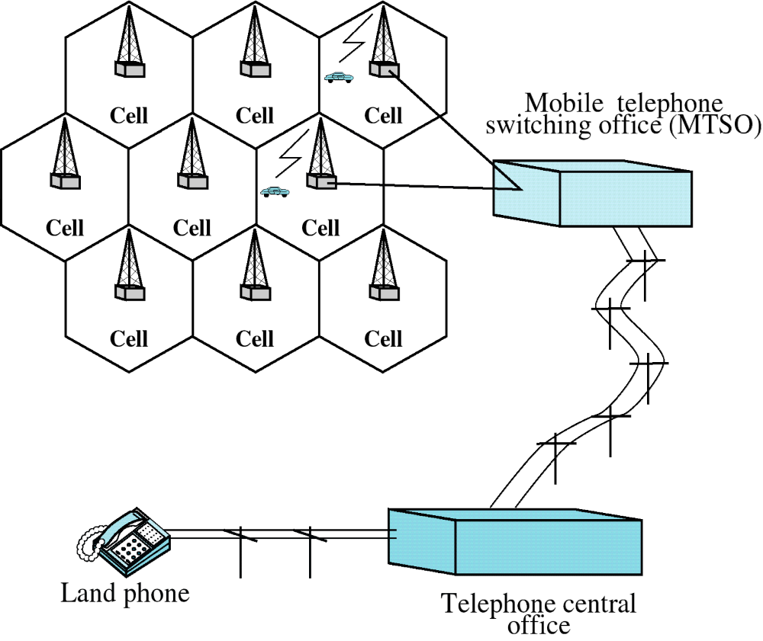
Mobile Communication System in Common Use
蜂窝技术
蜂窝电话是为在两个移动设备之间、或在一个移动单元和固定单元之间建立稳定的通信连接而设计的。
蜂窝服务区域
蜂窝单元
基站
移动电话交换局
中央电话站
计算机中心

Slide 13
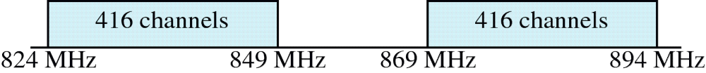
Mobile Communication System in Common Use
蜂窝技术
蜂窝单元的大小可以根据区域内的人口增大或减小。
蜂窝单元的传输能量保持在低水平以免干扰其他单元。
蜂窝波段:移动电话和基站间的模拟通信采用调频技术.
  824－849MHz波段：用于移动电话发起的通信。
  869－894MHz波段：用于固定电话发起的通信。
载波频率之间间隔30KHz，每个波段可支持833个载波，但全双工通信需要两个载波频率，因此每个波段有416个信道可用。
为防止干扰，每个蜂窝单元分配的信道与临近单元分配的信道不同，则每个蜂窝单元只能使用40个信道。

Slide 14
Mobile Communication System in Common Use
蜂窝移动系统概述
@大功率发射机提供很少信道资源
@划分成小区，小功率
@相邻小区不允许使用相同频率
@相隔一定距离的小区可以重复频率,即频率再用
@小区分裂，不能无限制
@小区群数不能太少以保证频率再用距离
@越区切换，要求小区半径不宜过小
@全双工

Slide 15
Mobile Communication System in Common Use
信道分配策略
@固定分配策略
只能使用小区内部信道。
借用策略。
@动态分配策略，MSC（移动交换中心）统一分配
@动态分配的算法
小区没有使用；
频率服用距离内小区没有使用；
@动态分配开销大

Slide 16
Mobile Communication System in Common Use
干扰和系统容量
@移动台、相邻小区、同频基站、非蜂窝系统
@通信内容干扰；信令干扰
@系统内干扰：同频干扰和邻道 干扰
@系统外干扰：无法控制，最大且经常存在的：竞争蜂窝系统
@同频干扰：增大小区半径会降低容量，功率不可以控制。
@邻频干扰：虑波器效果造成。远近效应（基站、移动台）信道间隔太大不好。
@本小区和邻近小区不连续分配信道。基站控制移动台保持最小功率。
中继和服务等级
@大量用户共享较小数量信道，基于统计实现。
@中继理论和排队理论
@等级划分（基于服务的质量）
@动态分配的算法

Slide 17
Mobile Communication System in Common Use
容量提高
@小区分裂
小区－>小小区，降低天线高度和功率
小区一般不同时分裂，繁华地段。
切换困难，频率分配更加困难，一般采用伞状小区
@划分扇区（裂向）
定向天线，减小同频干扰，3个或者6个
基站信道也要划分降低中继效率，切换次数增加（一般基站支持切换不依赖MSC）
高大建筑群不利
@微小区
小区复用，一般三个小区一个基站，三套无线设备
定向天线减小干扰
同频避免MSC干预切换
中继容量没有降低

Slide 18
Mobile Communication System in Common Use
容量提高蜂窝电话的未来发展方向
  蜂窝电话正朝着将现有系统和卫星通信集成在一起的方向高速推进。
    这种集成将使地球上任何两个地点之间都可以使用移动电话。
  将蜂窝电话系统和个人计算机通信通过称为移动个人通信的技术融合起来。
    使人们能通过小型的、移动的个人计算机发送和接收数据、语音、图像以及视频信息。

Slide 19
Mobile Communication System in Common Use
大尺度路径损耗
  定义
  研究发射机与接收机长距离场强变化
  移动台的迅速变化引起的衰减称为小尺度衰减
  自由空间传播
  无阻挡
  功率与距离平方成反比
  反射
  反射介质会吸收部分能量
  地面反射（双线）模型
  绕射
  刃形绕射
  多刃形绕射

Slide 20
Mobile Communication System in Common Use
大尺度路径损耗
  散射
  粗糙表面将能量散布于所有方向，给接收机提供了额外能量
  数学模型可以预测信号强度和噪声强度，但需要测量
  室内传播(覆盖距离更小、环境异构更大)
  反射、绕射和散射
  门的因素、天线位置、房间布置
  分隔损耗（同楼层）,墙壁材料
  楼层间损耗、窗口数量、楼层高度
  透射，频率和建筑物高度影响

Slide 21
Mobile Communication System in Common Use
小尺度衰落和多径效应
  定义
  经过短时或者短距传播后信号强度急剧变化
  多径信号引起随机频率调制
  多径信号引起传播时延
  即使移动台静止以上因素也不可避免
  影响因素
  @多径效应
  幅度、相位引起信号失真；时间延长造成模糊
  @移动台的移动速度
  频移现象
  @环境物体运动速度
  @带宽大小
  带宽大则只失真，信号强度没有显著变化；带宽小则反之。
  多普勒频移
  v*cosθ
  ----------
  λ

Slide 22
Mobile Communication System in Common Use
多址技术
  双工方式与多址方式定义
  FDD&TDD 频分多址、时分多址、码分多址、分组无线电、空分多址
  频分多址定义
  @窄带
  @每个用户一个信道，FDD情况下一对频谱，一个前向，一个反向
  @每信道只能接受一个连接
  @不太需要均衡
  @浪费严重
  @不间断发送，不需要同步、帧识别等控制
  @基站复杂，主要体现在虑波能力
  @接收成本高，双工器的使用
  @交调频率，许多信道共享同一个天线，功率放大器在极限工作情况下，非线性频域扩展，产生的干扰

Slide 23
Mobile Communication System in Common Use
多址技术
  时分多址定义
  @时隙
  @缓存突发发射，功率控制困难，但省电
  @TDD中时隙的一半前向、一半后向；FDD时则完全相同，链路不一致
  @帧：头比特 时隙1..时隙n 尾比特
  时隙：尾比特 同步比特 数据 保护比特
  头比特：ID信息，同步信息
  @时隙动态分配 同步开销大 但可以实现用户等级
  @过区切换容易，足够时间监控网络
  @双工器不需要
  @必需均衡器

Slide 24
Mobile Communication System in Common Use
多址技术
  码分多址定义
  @扩频多址
  窄带＋PN序列→宽带 抗多径干扰、抗衰落
  @跳频多址
  用序列码频移调制。信息码与序列码组合合成频率，频率跳变。快跳、慢跳。 碰撞问题。切换不好实现。
  @跳时多址
  类似时分多址，但是不轮转，而是按扩频码的规律。
  @直接扩频序列（CDMA）
  同一频谱，相移控制 PN码正交，不干扰
  远近问题需要采用功率控制，保证移动台给基站相同强度信号，但是唯一弱点是小区外的移动台不受控制，仍可干扰
  不存在容量不够的情况，增加用户只会降低性能
  速率增大，多径时延机会增大
  不完全正交是CDMA最大自干扰

Slide 25
Mobile Communication System in Common Use
多址技术
  混合扩频技术
  @FDMA/CDMA（FCDMA）
  若干窄带CDMA
  应用多样化，减小干扰
  @混合直扩/跳频多址(DS/FHMA)
  先直扩再跳，抗干扰能力极大增强
  @时分CDMA（TCDMA）
  一个用户一个时隙，避免远近问题
  @时分跳频（TDFH）
  不同时间不同频率，避免信道干扰和严重衰落

Slide 26
Mobile Communication System in Common Use
多址技术
  分组无线电
  @类似IP 分组竞争
  @ 发射后反馈成功信息
  @碰撞发生，随机时间后重复发射
  @服务大量用户时系统开销小
  @效率低而且延迟厉害
  @ALOHA，卫星系统协议
  @分槽ALOHA，时隙分组竞争
  @载波检测多址协议（CSMA）
  检测信道的区别
  @预留ALOHA 优先级别的分组
  空分多址
  @信号只沿着用户方向发送。
  @ 扇形天线是实现的常见方式
  @反向链路实现困难
  @自适应天线
  @智能天线阵列

Slide 27
Mobile Communication System in Common Use
GSM网络
发展历史
1982年开始，1988年试用。
两套系统：GSM800&GSM1800，频段不一样，都不指定硬件功能，只是给出功能和接口。
网络结构
移动台、基站、和网络
  移动台
无线接口通信功能
话筒、接口等
用户识别模块（SIM卡）
  基站子系统（BSS）
无线收发、无线资源管理
与网络系统连接
由基站收发信机和基站控制器组成，二者可以直接相连也可远端相连
基站与MSC之间的码变换器缓冲有线系统和无线系统的速率

Slide 28
Mobile Communication System in Common Use
GSM网络
  网络子系统（MSC）
交换、移动性、和安全性的管理
No.7信令集合管理网络之间的传输
@移动交换中心 提供交换功能并连接网络中的其它功能实体，支持位置等级和更新，过区切换和漫游 对于大型网络入口MSC和被访MSC
@原籍用户位置寄存器（HLR） 中央数据库，管辖区的所有用户数据，静态的数据：移动用户码、访问能力、用户类别和补充业务；动态数据：用户漫游数据
@访问用户位置寄存器（VLR） 来访用户的数据，从用户HLR处取来，用户离开管辖区域时将删除有关数据。
@鉴权中心。鉴权信息和加密密钥，防止无权用户和保密。
@移动设备识别寄存器（EIR），存储移动设备的国际识别码，入网允许，损害网络，丢失。
@操作与维护中心 （OMC） 监控全网。 自检、报警、激活备份设备、话务量的统计、计费

Slide 29
Mobile Communication System in Common Use
GSM网络
GSM网络接口
@A接口：MSC与基站之间的接口，移动台、基站基本信息、移动
性管理以及呼叫转接
@Abis接口：基站控制器与基站收发信机之间，控制无线设备和
无线频率的分配
@Um接口移动台与基站接口（最重要最复杂）
以上为主要接口
@B接口：MSC与用户位置寄存器接口
@C接口：MSC与HLR间接口
@D接口：HLR与VLR接口
@E接口：MSC与MSC之间
@F接口：MSC与移动设备识别寄存器之间
@G接口：VLR和VLR之间，用于临时入网。
@其它网络接口 NO.7信令接口s

Slide 30
Mobile Communication System in Common Use
GSM网络
GSM区域
@GSM服务区：不同通信网不需要知道位置而可以与之通信的位
置，可以跨国家
@共用陆地移动通信网（PLMN）：一个或者若干个MSC组成，该
区内共同的编号制度和共同的路由计划
@MSC区。
@位置区：若干小区组成，无需切换
@基站区：基站控制覆盖区 基站控制器可能控制多个收发信机
@扇区：定向天线覆盖区

Slide 31
Mobile Communication System in Common Use
GSM网络
号码与识别
识别不同用户、不同设备、不同网络
@移动用户识别码 国家代号3位、中国460，移动网络号码、2位，
用户识别码
@临时识别码 真正使用，防止窃听和非法盗用 4个字节
@国际移动设备识别码 型号批准码＋厂家＋产品序号＋备用
@移动台号码 电话号码 国家代号＋PLMN码＋用户码
@位置区域 地区编码＋小区编码
@基站识别色码 相同载频的不同基站

Slide 32
Mobile Communication System in Common Use
GSM网络
业务分类
六类十众业务
@1类语音传输，11电话、12紧急呼叫
@2类短消息，21点对点终止的短消息、22点对点起始的短消息、
23广播短消息
@3类MHS接入，31消息处理
@4类可视图文接入，41子集1、42子集2、43子集3
@5类智能用户电报 51电报
@6类传真 61交替语音和传真 62自动传真

Slide 33
Mobile Communication System in Common Use
GSM网络
GSM系统的无线接口
@频率与频道序号（欧洲） 上行890~915MHz，下行935~960MHz 载频间隔0.2MHz 124对载频 8个时隙 所以992个信道 号称1000
@调频
@载频复用与区群结构 基站功率500W，移动台0.8,2,5,8,20W可选，小区覆盖半径0.5~35km 3或9扇区结构
@帧 0-7个时隙组成
复帧 21个组成传输业务数据，51个控制复帧
51或26个复帧组成超帧
2048个超帧组成超高帧 共2715648个帧，编号

Slide 34
Mobile Communication System in Common Use
GSM网络
信道分类
@业务信道
目前使用全速率业务信道，时隙比半速率业务信道少一半，预计低比特话音编码将使用半速率
@控制信道 传送信令和同步信号
广播信道
频率校正信道、同步信道、广播控制信道
公用控制信道 信令传输
寻呼信道、随机接入信道（下行）、准许接入信道（上行）
专用控制信道 呼叫阶段和连接过程中使用
独立专用控制信道 登记、鉴权
慢速辅助控制信道 功率信息
快速辅助控制信道 功率信息，临时分配（类似模拟网的中断-
猝发）
信令信道种类繁多，主要是为了保证信令畅通

Slide 35
Mobile Communication System in Common Use
GSM网络
时隙格式
@常规 业务信道或控制信道 116bit 分为两段，中间插入26bit训练码
@频率校正
@同步
@接入
@虚设
话音和信道编码
带宽、误码、调制
跳频
每帧改变频率，主要是躲避干扰频率，依据因素之一帧编号
间断技术 无信号时关闭发射，但是填入舒适噪声

Slide 36
Mobile Communication System in Common Use
GSM网络
控制与管理
@位置登记
首次入网登记
位置变化登记，系统广播信息，移动台接收、比较决定是否请求更新，基站判断其原籍寄存器，查询成功后通知原来位置位置寄存器以及原籍寄存器
激活与否事先通知，不是临时检测
周期性登记 避免因信号弱造成误解
@鉴权 主要是判断移动台的合法性 入网请求时发送RAND，移动
台根据鉴权算法计算出SERS，回送MSC验证
@加密 鉴权同时根据随机码计算出密钥
@设备清单 白名单 黑名单进制使用 灰名单型号未认证或
者故障
@动态识别码 一般以位置更新为触发

Slide 37
Mobile Communication System in Common Use
GSM网络
呼叫
@移动用户呼叫固定用户
移动台在随机接入信道上向基站发出请求，BS接收成功则给这个MS分配一个专用控制信道，而且在准许接入信道上向MS发出立即分配指令；如果不成功则按照定时器重复呼叫。收到立即分配指令后MS利用分配给的专用控制信道与BS建立信令链路，经BS向MSC发送业务请求，MSC开始向VLR发送开始接入请求，VLR经MSC和BS向MS发出鉴权请求，其中包含RAND，MS按照鉴权算法处理后向VLR发回鉴权响应信息，若通过VLR就给MSC发送置密模式信息，由MSC向MS发送置密模式指令，MS收到并完成置密后要向MSC发送完成信息，VLR才向MSC做出开始接入请求应答，并分配动态识别码。MS随后向MSC发出建立呼叫请求，MSC向VLR指令要求呼叫所需信息。MSC向MS发出呼叫开始指令并向BS发出分配无线业务信道分配指令，成功后即向MS发出信道指配通知，MS得到信道后发送信道完成命令。同时MSC和地面网络建立联系并接续空中连接，振铃音回送。被叫摘机后MSC向MS发送连接指令，MS返回确认信息后转入通信状态。

Slide 38
Mobile Communication System in Common Use
GSM网络
呼叫
@固定用户呼叫移动用户
固定网络将呼叫接续到就近MSC。MSC即向HLR查询被呼所在地区并向该区的VLR查询其漫游号码，并将路由信息通知MSC，MSC随即将呼叫接续到MS所在的MSC，该MSC向VLR查询有关呼叫参数，之后由相关BS发出寻呼请求。MS收到后发送信道请求，由BS分配专用控制信道建立信令连接，之后发回响应信息，MSC向VLR发出开始请求接入查询，鉴权、置密后MSC向MS发出呼叫建立信令，MS回以呼叫证实，MSC向BS命令指配业务信道，并通知MS，MS发挥指配完成信息。最后MSC向固定用户发送连接完成信息，并回铃声，摘机后向MSC发送连接信息，MSC则同时发给MS和被叫用户确认连接信息，通话开始。

Slide 39
Mobile Communication System in Common Use
GSM网络
过区切换
@ 基站切换，不必经过MSC，只需MSC&VLR备案
@ 跨基站控制器切换 MS向原来基站报告测试数据，基站控制器向MSC发送切换请求，再由MSC向目的基站控制器发送切换指令，其分配空闲信道成功后向MSC返回证实消息，MSC向原BSC、MS发送切换命令，MS开始占用空闲信道成功后MSC命令释放原来信道
@ 跨MSC切换 主要涉及动态分配识别号码

Slide 40
Mobile Communication
History
Mobile Communication Techniques
Mobile Communication System in Common Use
3rd Generation
1

Slide 41
3rd Generation
第三代移动通信技术（3rd-generation，3G），是指支持高速数据传输的蜂窝移动通讯技术。3G服务能够同时传送声音及数据信息，速率一般在几百kbps以上。
目前3G存在四种标准：
    CDMA2000;
    WCDMA;
    TD-SCDMA;
    WiMAX。
目前国内支持国际电联确定三个无线接口标准，分别是中国电信的CDMA2000，中国联通的WCDMA，中国移动的TD-SCDMA ，GSM设备采用的是时分多址，而CDMA使用码分扩频技术，先进功率和话音激活至少可提供大于3倍GSM网络容量，业界将CDMA技术作为3G的主流技术

Slide 42
3rd Generation
第一代移动通信系统采用频分多址(FDMA)的模拟调制方式，这种系统的主要缺点是频谱利用率低，信令干扰话音业务。第二代移动通信系统主要采用时分多址(TDMA)的数字调制方式，提高了系统容量，并采用独立信道传送信令，使系统性能大大改善，但TDMA的系统容量仍然有限，越区切换性能仍不完善。CDMA系统以其频率规划简单、系统容量大、频率复用系数高、抗多径能力强、通信质量好、软容量、软切换等特点显示出巨大的发展潜力。

Slide 43
3rd Generation
W-CDMA
全称为Wideband CDMA，也称为CDMA Direct Spread，意为宽频分码多重存取，这是基于GSM网发展出来的3G技术规范，是欧洲提出的宽带CDMA技术，它与日本提出的宽带CDMA技术基本相同，目前正在进一步融合。W-CDMA的支持者主要是以GSM系统为主的欧洲厂商，日本公司也或多或少参与其中，包括欧美的爱立信、阿尔卡特、诺基亚、朗讯、北电，以及日本的NTT、富士通、夏普等厂商。 该标准提出了GSM(2G)-GPRS-EDGE-WCDMA(3G)的演进策略。这套系统能够架设在现有的GSM网络上，对于系统提供商而言可以较轻易地过渡。预计在GSM系统相当普及的亚洲，对这套新技术的接受度会相当高。因此W-CDMA具有先天的市场优势。

Slide 44
3rd Generation
W-CDMA
  技术指标
  ARTT FDD
  异步CDMA系统:无GPS
  带宽:5MHz
  码片速率:3.84Mcps
  中国频段:1940MHz-1955MHz(上行)、
  2130MHz-2145MHz(下行)

Slide 45
3rd Generation
CDMA2000
CDMA2000是由窄带CDMA(CDMA IS95)技术发展而来的宽带CDMA技术，也称为CDMA Multi-Carrier，它是由美国高通北美公司为主导提出，摩托罗拉、Lucent和后来加入的韩国三星都有参与，韩国现在成为该标准的主导者。这套系统是从窄频CDMAOne数字标准衍生出来的，可以从原有的CDMAOne结构直接升级到3G，建设成本低廉。但目前使用CDMA的地区只有日、韩和北美，所以CDMA2000的支持者不如W-CDMA多。不过CDMA2000的研发技术却是目前各标准中进度最快的，许多3G手机已经率先面世。该标准提出了从CDMA IS95(2G)-CDMA20001x-CDMA20003x(3G)的演进策略。CDMA20001x被称为2.5代移动通信技术。CDMA20003x与CDMA20001x的主要区别在于应用了多路载波技术，通过采用三载波使带宽提高。目前中国电信正在采用这一方案向3G过渡，并已建成了CDMA IS95网络。

Slide 46
3rd Generation
CDMA2000
  技术指标
  RTT FDD
  同步CDMA系统:有GPS
  带宽:1.25MHz
  码片速率:1.2288Mcps
  中国频段:1920MHz -1935MHz(上行)、
  2110MHz -2125MHz(下行)

Slide 47
3rd Generation
TD-SCDMA
全称为Time Division - Synchronous CDMA(时分同步CDMA)，该标准是由中国大陆独自制定的3G标准，1999年6月29日，中国原邮电部电信科学技术研究院（大唐电信）向ITU提出，但技术发明始于西门子公司，TD-SCDMA具有辐射低的特点，被誉为绿色3G。该标准将智能无线、同步CDMA和软件无线电等当今国际领先技术融于其中，在频谱利用率、对业务支持具有灵活性、频率灵活性及成本等方面的独特优势。另外，由于中国内地庞大的市场，该标准受到各大主要电信设备厂商的重视，全球一半以上的设备厂商都宣布可以支持TD—SCDMA标准。 该标准提出不经过2.5代的中间环节，直接向3G过渡，非常适用于GSM系统向3G升级。军用通信网也是TD-SCDMA的核心任务。

Slide 48
3rd Generation
TD-SCDMA
  技术指标
  RTT TDD
  同步CDMA系统:有GPS
  带宽:1.6MHz
  码片速率:1.28Mcps
  中国频段:1880-1920MHz、
  2010-2025MHz、
  2300-2400MHz。

Slide 49
3rd Generation
WiMAX
WiMAX 的全名是微波存取全球互通(Worldwide Interoperability for Microwave Access)，又称为802·16无线城域网，是又一种为企业和家庭用户提供“最后一英里”的宽带无线连接方案。将此技术与需要授权或免授权的微波设备相结合之后，由于成本较低，将扩大宽带无线市场，改善企业与服务供应商的认知度。2007年10月19日，在国际电信联盟在日内瓦举行的无线通信全体会议上，经过多数国家投票通过，WiMAX正式被批准成为继WCDMA、CDMA2000和TD-SCDMA之后的第四个全球3G标准。

Slide 50
3rd Generation
WiMAX
  技术指标
  全球微波互联接入,另一个名字是802.16
  带宽:1.5M至20MHz
  最高接入速度:70M
  最高传输距离:50公里
  码片速率: 不详
  中国频段: (暂无)

Slide 51
3rd Generation
Comparision of GSM、CDMA and 3G
GSM数字移动通信系统是由欧洲主要电信运营者和制造厂家组成的标准化委员会设计出来的，在蜂窝系统的基础上发展而成。其主要特点为：防盗拷能力佳、网络容量大、号码资源丰富、通话清晰、稳定性强不易受干扰、信息灵敏、通话死角少、手机耗电量低等。
CDMA是码分多址的英文缩写（Code Division Multiple Access），它是在数字技术的分支－－扩频通信技术上发展起来的一种崭新而成熟的无线通信技术。它能够满足市场对移动通信容量和品质的高要求，具有频谱利用率高、话音质量好、保密性强、掉话率低、电磁辐射小、容量大、覆盖广等特点，可以大量减少投资和降低运营成本。
3G是第三代移动通信技术，是下一代移动通信系统的通称。3G系统致力于为用户提供更好的语音、文本和数据服务。与现有的技术相比较而言，3G技术的主要优点是能极大地增加系统容量、提高通信质量和数据传输速率。此外利用在不同网络间的无缝漫游技术，可将无线通信系统和Internet连接起来，从而可对移动终端用户提供更多更高级的服务。

